Slide 1
Unigram Mixture ~ 自然言語の統計モデルとEMアルゴリズムによるクラスタ推定

Slide 2
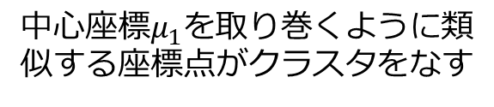
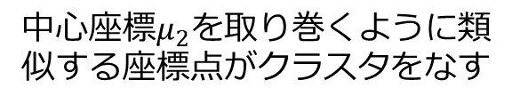


正規分布が表現できるクラスタの形
平均があって共分散がある➡平均を中心座標に球状に等高線をもつようなデータの広がり
中心座標$μ_{1}を$取り巻くように類似する座標点がクラスタをなす
温泉関連語彙
温泉郷クラスタ
$$μ_{1}$$
温泉旅館クラスタ
中心座標$μ_{2}を$取り巻くように類似する座標点がクラスタをなす
意味的には似ているが正規分布の性質上、別クラスタになる
温泉付きビジネスホテルクラスタ
リゾートホテルスパクラスタ
ビジネスホテルクラスタ
$$μ_{2}$$
ホテル
温泉
出張
ホテル関連語彙

Slide 3
混合ガウス分布によるクラスタリングの問題
言語の分布は、超多次元（語彙数分の次元）
言語の分布に中心性があるとは限らない
結局、混合ガウス分布では言語の分布特徴を捉えきれない（表現力不足）
温泉関連語彙
温泉郷クラスタ
$$μ_{1}$$
温泉旅館クラスタ
中心座標のようなものがないか、複数あるようなクラスタ
温泉付きビジネスホテルクラスタ
リゾートホテルスパクラスタ
ビジネスホテルクラスタ
$$μ_{2}$$
ホテル
温泉
出張
ホテル関連語彙

Slide 4
Fortravel 口コミを混合ガウス分布クラスタリングしてみる
データセットは、fortravel.csvから作ったBOW 5000件、966次元(fortravel_bow.csvを開けてみるとわかる)
つまり966変量正規分布の逆行列計算をやることになる
以下のプログラムを実行してみて下さい（前回2変量正規分布の混合分布クラスタリングを966変量に対応するように修正した）。
gaussian_mixture.py
E-step, M-step １サイクル毎にメッセージ表示するようにしているが、全然動かないことがわかる
表現力の問題に加えて、多次元に対する計算量が大きすぎて実用的でない

Slide 5

混合カテゴリカル分布(Unigram Mixture)クラスタリング
正規分布の代わりに、カテゴリカル分布を混合したクラスタリングアルゴリズム
EMアルゴリズムでパラメータ推定する点は混合ガウス分布クラスタリングと同じ
ただし、計算スピードが圧倒的に速い！（デモプログラムを実行するとE step M step毎にメッセージを画面表示する）
Fortravel_bow（966次元）を5クラスタに分類すると、k-meansのクラスタリング結果よりも、もう少しクリアなクラスタになる！
このクラスタリングにもとづき、主成分平面上の点を色分けすると、k-meansの場合と比較してクリアなクラスタが読み取れる！

Slide 6
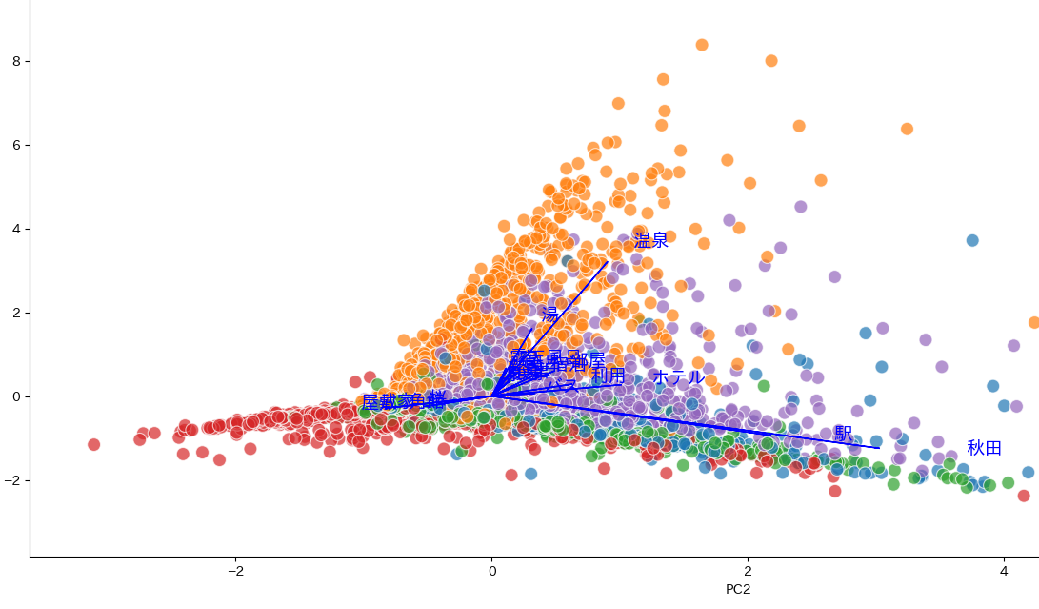
主成分平面上にクラスタをプロット
全てのクラスタが意味ベクトル方向にそって散らばる
K-means
Unigram Mixture

Slide 7




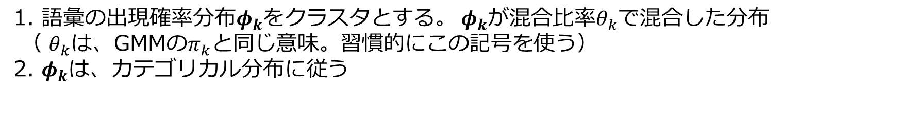




Unigram Mixture(pLSAとも言う）とは
1. 語彙の出現確率分布$φ_{k}$をクラスタとする。 $φ_{k}$が混合比率$θ_{k}$で混合した分布
（ $θ_{k}$は、GMMの$π_{k}$と同じ意味。習慣的にこの記号を使う）
2. $φ_{k}$は、カテゴリカル分布に従う
クラスタ1
$$φ_{1v}$$
1つのクラスタあたり、語彙数(V)分のパラメータ
$$φ_{11}$$
$$φ_{1v}$$
$$φ_{1V}$$
クラスタ2
$$φ_{2v}$$
$$φ_{21}$$
$$φ_{2v}$$
$$φ_{2V}$$

Slide 8
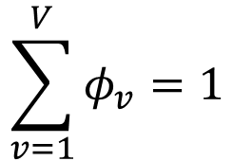
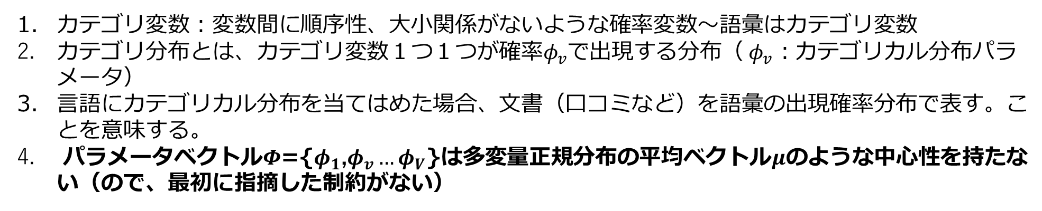
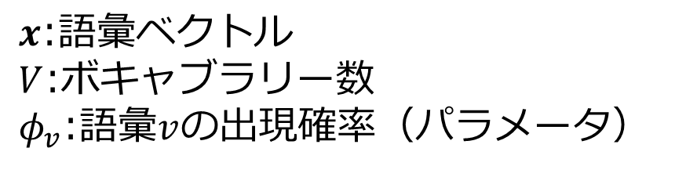
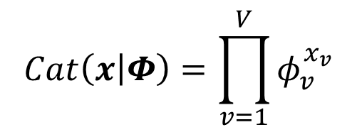
カテゴリカル分布～言語の分布によく使われる（あてはまりがよい）
カテゴリ変数：変数間に順序性、大小関係がないような確率変数～語彙はカテゴリ変数
カテゴリ分布とは、カテゴリ変数１つ１つが確率$φ_{v}$で出現する分布（ $φ_{v}：$カテゴリカル分布パラメータ）
言語にカテゴリカル分布を当てはめた場合、文書（口コミなど）を語彙の出現確率分布で表す。ことを意味する。
パラメータベクトル$Φ$={$φ_{1}$,$φ_{v}…φ_{V}$}は多変量正規分布の平均ベクトル$μ$のような中心性を持たない（ので、最初に指摘した制約がない）
定式化
$$Cat\left(x | Φ\right)=\prod_{v=1}^{V}{φ_{v}^{x_{v}}}$$
$$\sum_{v=1}^{V}{φ_{v}}=1$$
$x$:語彙ベクトル
$V$:ボキャブラリー数
$φ_{v}$:語彙$v$の出現確率（パラメータ）
$$x=\left\{x_{1},x_{v},…,x_{V}\right\} (one hot vector)$$

Slide 9

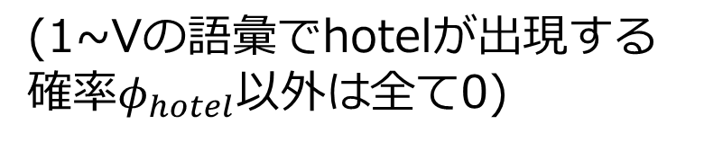
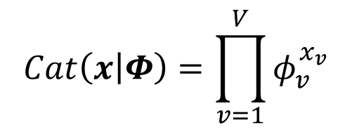


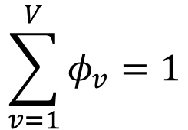
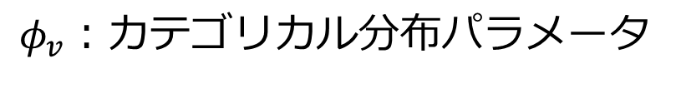

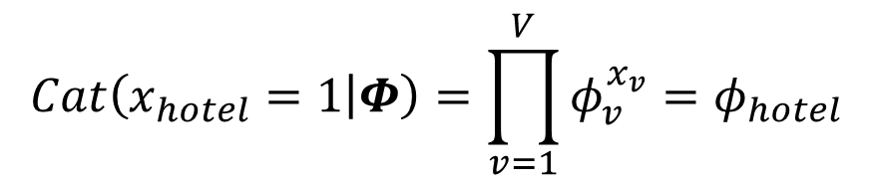


カテゴリカル分布の式の意味
$$Cat\left(x | Φ\right)=\prod_{v=1}^{V}{φ_{v}^{x_{v}}}$$
$$\sum_{v=1}^{V}{φ_{v}}=1$$
$φ_{v}$：カテゴリカル分布パラメータ
$$x=\left\{x_{1},x_{v},…,x_{V}\right\} (one hot vector)$$
$$Cat\left(x_{hotel}=1 | Φ\right)=\prod_{v=1}^{V}{φ_{v}^{x_{v}}}=φ_{hotel}$$
$$x_{v}=0, v≠hotel :φ_{v}^{0}=1$$
$$x_{v}=1, v=hotel :φ_{v}^{1}=φ_{hotel}$$
(1~Vの語彙でhotelが出現する確率$φ_{hotel}以外は$全て0)
$$φ_{1}$$
$$φ_{business}$$
$$φ_{hotel}$$
$$φ_{V}$$
参考リンク
https://www.anarchive-beta.com/entry/2022/01/25/032456
https://laid-back-scientist.com/multinomial

Slide 10
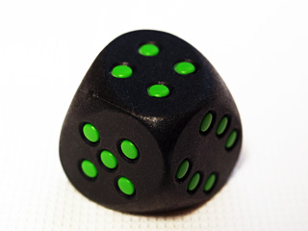

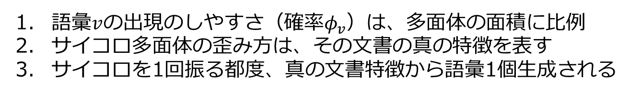



カテゴリカル分布の確率変数はone hot vector
確率変数がベクトルという点は多変量正規分布と同じ
ただし、ベクトルは、1つの要素だけが１，それ以外は0
例えていうと。語彙数（V）分の超多面体サイコロ
語彙$v$の出現のしやすさ（確率$φ_{v}$）は、多面体の面積に比例
サイコロ多面体の歪み方は、その文書の真の特徴を表す
サイコロを1回振る都度、真の文書特徴から語彙1個生成される
この分布は歪んだサイコロを何度も振るのと同じ
$$φ_{1}$$
$$φ_{business}$$
$$φ_{hotel}$$
$$φ_{V}$$
Business, hotelが出現しやすいサイコロなので、この文書の真の特徴は出張に関連するトピック
サイコロを何度も振ると、出張らしさの語彙分布を生成する

Slide 11
カテゴリカル分布と多変量正規分布を比較
カテゴリカル分布：1回の試行でベクトルの1要素だけが１
➡ one hot vectorということは、中心性がないことを意味する
多変量正規分布：1回の試行でμ付近の多変量ベクトルがサンプリングされる
➡ μへの中心性がある
（サイコロを振ってある面だけが出るというような形式ではない）

Slide 12
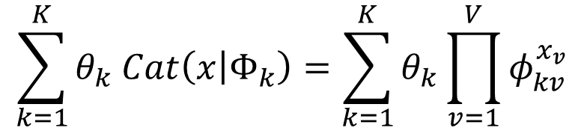
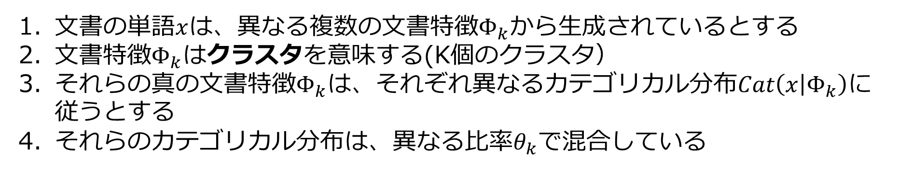
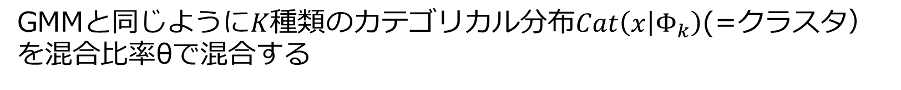
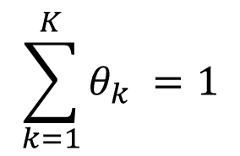
カテゴリカル分布を混合するとは
文書の単語$x$は、異なる複数の文書特徴$Φ_{k}$から生成されているとする
文書特徴$Φ_{k}$はクラスタを意味する(K個のクラスタ）
それらの真の文書特徴$Φ_{k}$は、それぞれ異なるカテゴリカル分布$Cat\left(x | Φ_{k}\right)$に従うとする
それらのカテゴリカル分布は、異なる比率$θ_{k}$で混合している
混合カテゴリカル分布
$$\sum_{k=1}^{K}{θ_{k} Cat\left(x | Φ_{k}\right)}=\sum_{k=1}^{K}{θ_{k}\prod_{v=1}^{V}{φ_{kv}^{x_{v}}}}$$
$$\sum_{k=1}^{K}{θ_{k} }=1$$
GMMと同じように$K種類$のカテゴリカル分布$Cat\left(x | Φ_{k}\right)$(=クラスタ）を混合比率θで混合する
https://www.ism.ac.jp/~daichi/lectures/H24-TopicModel/ISM-2012-TopicModels-daichi.pdf

Slide 13
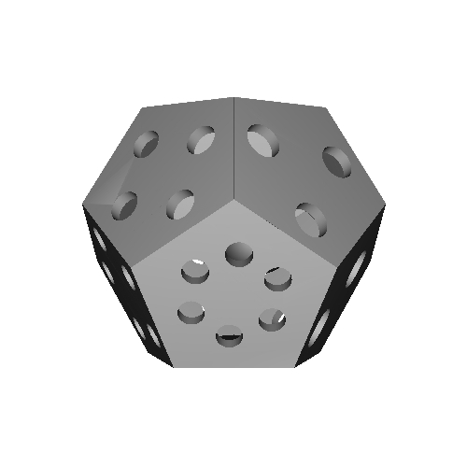



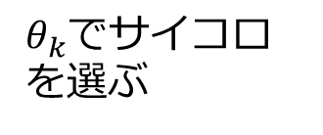




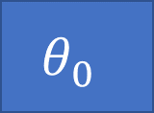

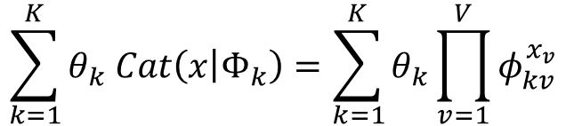


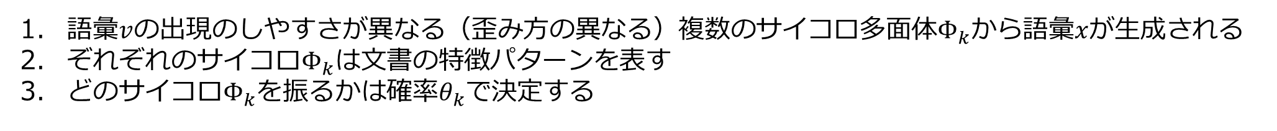
混合カテゴリカル分布(Unigram Mixture, pLSA)
語彙$v$の出現のしやすさが異なる（歪み方の異なる）複数のサイコロ多面体$Φ_{k}$から語彙$x$が生成される
ぞれぞれのサイコロ$Φ_{k}$は文書の特徴パターンを表す
どのサイコロ$Φ_{k}$を振るかは確率$θ_{k}で$決定する
$$\sum_{k=1}^{K}{θ_{k} Cat\left(x | Φ_{k}\right)}=\sum_{k=1}^{K}{θ_{k}\prod_{v=1}^{V}{φ_{kv}^{x_{v}}}}$$
k=0
$$θ_{0}$$
$θ_{k}$でサイコロを選ぶ
$$φ_{0,1}$$
$$φ_{0,business}$$
$$φ_{0,hotel}$$
$$φ_{0,V}$$
k=1
$$θ_{1}$$
$$φ_{1,1}$$
$$φ_{1,business}$$
$$φ_{1,ryokan}$$
$$φ_{1,hotspring}$$
$$φ_{1,V}$$

Slide 14
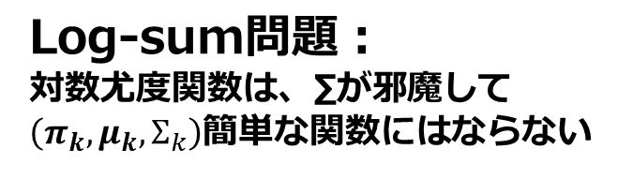
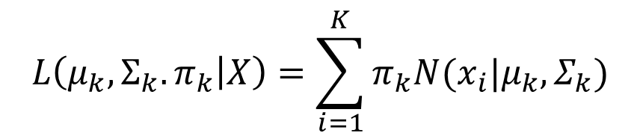
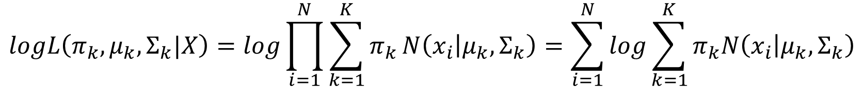


＜参考＞
GMMのパラメータ推定はどうやったかというと。。
$$L\left(μ_{k}, Σ_{k}.π_{k} | X\right)=\sum_{i=1}^{K}{π_{k}N(x_{i}|μ_{k},}Σ_{k})$$
GMMの尤度関数
推定パラメータ
$$μ_{k} : クラスタ重心$$
$Σ_{k}: クラスタの$形状（楕円、中心性）
$π_{k} : 混合する各ガウス分布クラスタの$占有面積
対数尤度関数を求めると。。
$$logL\left(π_{k},μ_{k},Σ_{k}|X\right)=log\prod_{i=1}^{N}{\sum_{k=1}^{K}{π_{k}}}N\left(x_{i} | μ_{k},Σ_{k}\right)=\sum_{i=1}^{N}{log\sum_{k=1}^{K}{π_{k}N\left(x_{i} | μ_{k},Σ_{k}\right)}}$$
Log-sum問題：
対数尤度関数は、∑が邪魔して$\left(π_{k},μ_{k},Σ_{k}\right)$簡単な関数にはならない

Slide 15

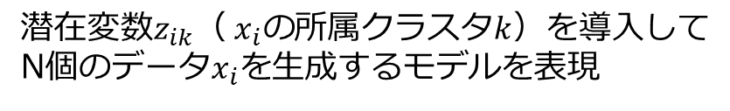
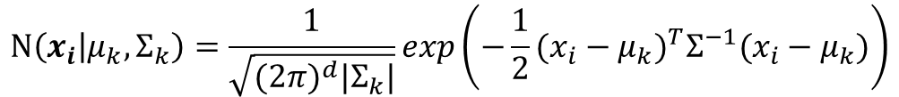
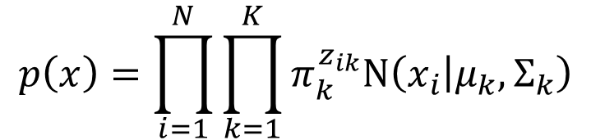




＜参考＞潜在変数を導入した生成モデルを定式化
$$N\left(x_{i} | μ_{k}, Σ_{k}\right)=\frac{1}{\sqrt{(2π)^{d}|Σ_{k}|}}exp\left(−\frac{1}{2}(x_{i}−μ_{k})^{T}Σ^{−1}(x_{i}−μ_{k})\right)$$
矢印の方向が生成方向
潜在変数$z_{ik}$（ $x_{i}の$所属クラスタ$k$）を導入して
N個のデータ$x_{i}を$生成するモデルを表現
$$p\left(x\right)=\prod_{i=1}^{N}{\prod_{k=1}^{K}{π_{k}^{z_{ik}}N\left(x_{i} | μ_{k}, Σ_{k}\right)}}$$
$${π_{k}, μ}_{k},Σ_{k}$$
$$z_{ik}$$
$$x_{i}$$
K
N
$$π_{k}$$
逆方向が推定方向

Slide 16

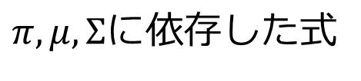
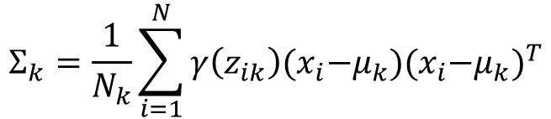
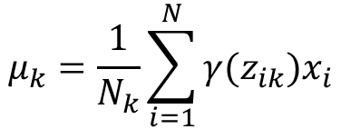
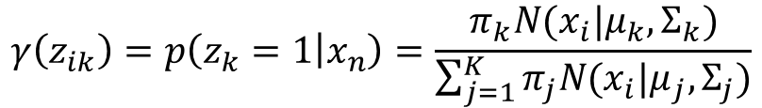
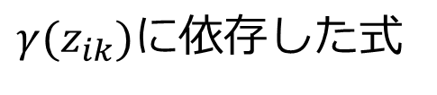
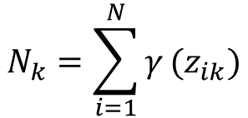
続き EMアルゴリズムによる混合ガウス分布の最尤推定
潜在確率変数$z$を導入すると $zの推定 ⇆ π,μ_{}, Σ_{}の$推定 のように交互的な推定の繰り返しに分解できる。これでlog-sum式問題が解決される（証明は省略）
$$γ\left(z_{ik}\right)=p\left(z_{k}=1 | x_{n}\right)=\frac{π_{k}N(x_{i}|μ_{k},Σ_{k})}{\sum_{j=1}^{K}{π_{j}N(x_{i}|μ_{j},Σ_{j})}}$$
$π, μ,Σに$依存した式
E step
$$μ_{k}=\frac{1}{N_{k}}\sum_{i=1}^{N}{γ(z_{ik})x_{i}}$$
$$Σ_{k}=\frac{1}{N_{k}}\sum_{i=1}^{N}{γ\left(z_{ik}\right){(x}_{i}−μ_{k}){(x}_{i}−μ_{k})^{T}}$$
M step
$γ(z_{ik})に$依存した式
$$π_{k}=\frac{N_{k}}{N}$$
E式を求めるには、M式の値を求めることが必要、M式を求めるにはE式の値を求めることが必要
$$N_{k}=\sum_{i=1}^{N}{γ}(z_{ik})$$

Slide 17
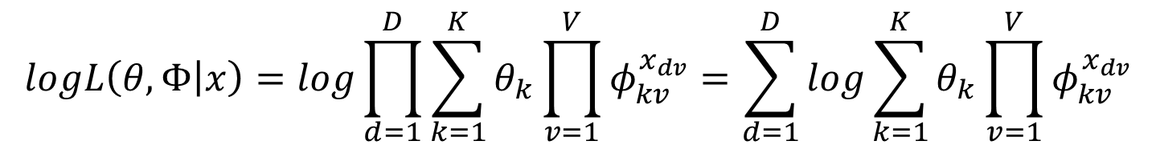
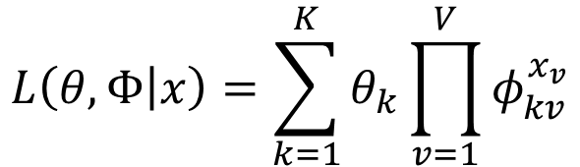
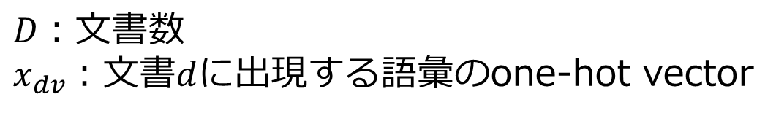
Unigram Mixtureのパラメータ推定
$$L\left(θ,Φ | x\right)=\sum_{k=1}^{K}{θ_{k}\prod_{v=1}^{V}{φ_{kv}^{x_{v}}}}$$
Unigram Mixtureの尤度関数
対数尤度を計算して簡単にしようとすると
$$logL\left(θ,Φ | x\right)=log\prod_{d=1}^{D}{\sum_{k=1}^{K}{θ_{k}\prod_{v=1}^{V}{φ_{kv}^{x_{dv}}}}}=\sum_{d=1}^{D}{log}\sum_{k=1}^{K}{θ_{k}\prod_{v=1}^{V}{φ_{kv}^{x_{dv}}}}$$
$D：$文書数
$x_{dv}$：文書$d$に出現する語彙のone-hot vector
GMMと同じくlog-sum問題になる

Slide 18


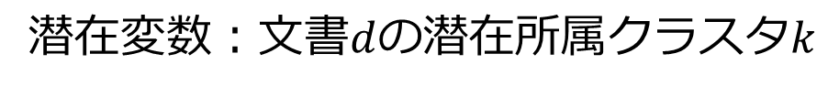


潜在変数を導入した生成モデル
潜在変数を導入した生成モデル
以下グラフィカルモデルのみ記載する
潜在変数：文書$d$の潜在所属クラスタ$k$
$$θ$$
$$z$$
$$x$$
$$φ$$
N
K
D

Slide 19
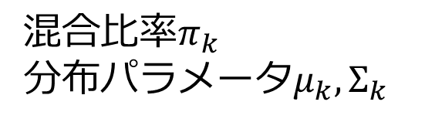
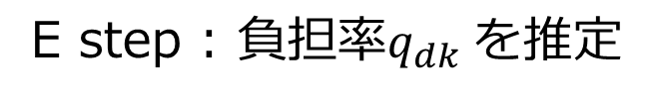
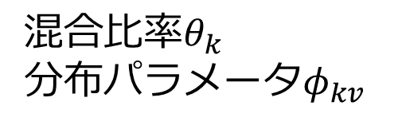
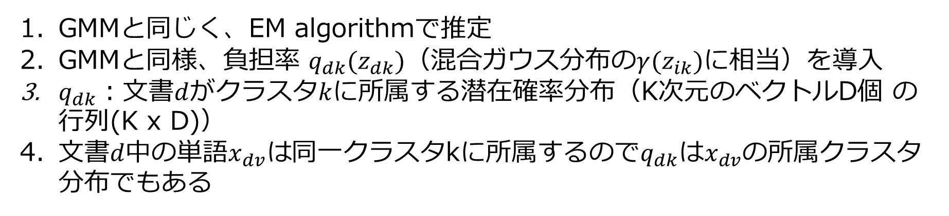
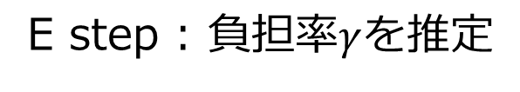

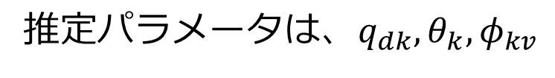
Unigram MixtureのEM algorithm
GMMと同じく、EM algorithmで推定
GMMと同様、負担率 $q_{dk}(z_{dk})$（混合ガウス分布の$γ(z_{ik})$に相当）を導入
$q_{dk}$：文書$d$がクラスタ$kに$所属する潜在確率$分布$（K次元のベクトルD個 の行列(K x D)）
文書$d$中の単語$x_{dv}は$同一クラスタkに所属するので$q_{dk}$は$x_{dv}$の所属クラスタ分布でもある
Unigram Mixture のEM algorithm
GMMのEM algorithm
推定パラメータ$は、q_{dk}, θ_{k},φ_{kv}$
$${{\text{推定パラメータ}は、γ, π}_{k}, μ}_{k}, Σ_{k}$$
E step : $負担率q_{dk}$を推定
E step : $負担率γ$を推定
M step:
混合比率$π_{k}$
分布$パラメータμ_{k},Σ_{k}$
混合比率$θ_{k}$
分布$パラメータφ_{kv}$
M step:
を推定

Slide 20
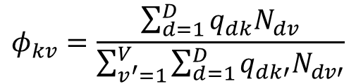
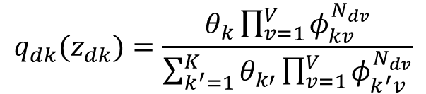


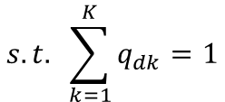
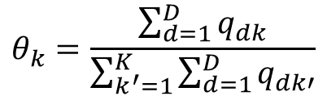





Unigram MixtureのEM algorithmは計算量が小さい
E-step：
$$q_{dk}(z_{dk}){=\frac{θ_{k}\prod_{v=1}^{V}{φ_{kv}^{N_{dv}}}}{\sum_{k^{′}=1}^{K}{θ_{k′}\prod_{v=1}^{V}{φ_{k^{′}v}^{N_{dv}}}}}}$$
$$s.t. \sum_{k=1}^{K}{q_{dk}=1}$$
$$q_{dk}はd×k次元$$
$N_{dv}$ : 文書$d中での語彙v の出現数$
この式の意味は。
クラスタ$kの$確率$θ_{k} とk$中の語彙分布$\prod_{v=1}^{V}{φ_{kv}^{x_{dv}}}$
の正規化（分母）同時分布となる
M-step：
$$θ_{k}{=\frac{\sum_{d=1}^{D}{q_{dk}}}{\sum_{k^{′}=1}^{K}{\sum_{d=1}^{D}{q_{dk′}}}}}$$
$$θ_{k} :K次元$$
: $q_{k}のK中の$配分比率
$$φ_{kv}{=\frac{\sum_{d=1}^{D}{q_{dk}N_{dv}}}{\sum_{v^{′}=1}^{V}{\sum_{d=1}^{D}{q_{dk′}N_{dv′}}}}}$$
: $q_{k}$で重みづけられた語彙出現比率（全語彙数に対する語彙vの出現割合）
$$φ_{kv} :K×V次元$$
EM の式を見ると、四則演算とべき乗しか使わない！
(GMMでは、多次元の逆行列計算が足を引っ張っていた）

Slide 21



















推定パラメータとクラスタリングとの関係を絵にすると。
Unigram Mixture EM algorithmの推定パラメータのイメージ
E-step
文書集合
M-step
5クラスタの場合
$φ_{k}:$K-meansのクラスタ重心に相当
$q_{d} : 文書$（口コミ）毎のクラスタ
確率分布（確率的クラスタ）
doc 0
$$k=argmax⁡(q_{0k})$$
$$q_{00}$$
$$q_{01}$$
$$q_{04}$$
doc 1
$$k=argmax⁡(q_{1k})$$
$q_{dk}が最大値をとるkがその$文書のクラスタラベル
$$q_{10}$$
$$q_{11}$$
$$q_{14}$$
・・・・・・・・・・・・・・・・
・・・・・・・・・
doc D
$$k=argmax⁡(q_{Dk})$$
k=4
$$θ_{4}$$
$$q_{D0}$$
$$q_{D1}$$
$$q_{D4}$$

Slide 22

Unigram Mixtureの実装 1
パラメータにもとづくクラスタリング
クラスタ$φ_{k}$の特徴を表示する
トピック$φ_{kv}$を確率の降順に並べて書き出すと、そのクラスタらしさの語彙
順に表示できる
2. 口コミ毎のクラスタラベルを推定
$負担率q_{dk}$最大確率となるkをd毎に求める。これがクラスタラベル
mixture_unigram.py
スライドの変数名とソースコードの変数名とは一致させているので、対比しながら推定したパラメータから上記1. 2. をどう実装しているかコードレビューする（コメントおよび、問題をコード中に記載した。）

Slide 23









Unigram Mixtureの実装 2
Unigram Mixture のEM algorithm実装 : em_algorithm.py
EMアルゴリズムの数学（以下）とソースコードの変数名とは一致させているので、対比しながらがどのように実装されているかコードレビューする（対応する数式をコメントした。問題も記述しているので考えてみてください。）
E-step：
$$q_{dk}(z_{dk}){=\frac{θ_{k}\prod_{v=1}^{V}{φ_{kv}^{N_{dv}}}}{\sum_{k^{′}=1}^{K}{θ_{k′}\prod_{v=1}^{V}{φ_{k^{′}v}^{N_{dv}}}}}}$$
$$s.t. \sum_{k=1}^{K}{q_{dk}=1}$$
$$q_{dk}はd×k次元$$
$N_{dv}$ : 文書$d中での語彙v の出現数$
M-step：
$$θ_{k}{=\frac{\sum_{d=1}^{D}{q_{dk}}}{\sum_{k^{′}=1}^{K}{\sum_{d=1}^{D}{q_{dk′}}}}}$$
$$θ_{k} :K次元$$
: $q_{k}のK中の$配分比率
$$φ_{kv}{=\frac{\sum_{d=1}^{D}{q_{dk}N_{dv}}}{\sum_{v^{′}=1}^{V}{\sum_{d=1}^{D}{q_{dk′}N_{dv′}}}}}$$
$$φ_{kv} :K×V次元$$

Slide 24


文書クラスタリングの限界
K-meansもUnigram Mixtureも文書単位でクラスタを推定する
$$φ_{kv}{=\frac{\sum_{d=1}^{D}{q_{dk}N_{dv}}}{\sum_{v^{′}=1}^{V}{\sum_{d=1}^{D}{q_{dk′}N_{dv′}}}}}$$
クラスタ$φ_{k}$は、文書単位でのパラメータ$q_{dk}$と文書単位でのデータ$N_{dv}$によって分布特徴が決まる
文書を単位としたデータでクラスタを推定する点ではk-meansと同じ
実際には。。1つの文書中に様々な話題の混在がみられる
Fortravel の例
ホテルの話題
パンケーキの話題
“パンケーキが食べられるレストラン”
秋田駅からぶらぶら歩くと7，8分。千秋公園の向かい側にあります。地元では，昔からある老舗ホテルで皇室の方々も宿泊されることで有名。レストランは和・洋・中あって，ランチや宴会でよく利用します。1階のカフェ「キャッスルハウス」にパンケーキ登場・・・ということでさっそく行ってみました。ハワイアンパンケーキは，マカダミアナッツソースがかかっていて，800円。たっぷり果実のパンケーキは，いろいろなフルーツがのっていて，950円。本場ハワイのパンケーキ・・・とまではいきませんが，おいしかったです。宿泊の際は，朝7時から朝食も食べられるようです。
文書分類でクラスタリングすることに無理がある！

Slide 25
話題（トピック）ベースクラスタリング
文書内に混在する話題（トピック）レベルでクラスタリングする方法
トピックモデルと呼ばれる
“パンケーキが食べられるレストラン”
秋田駅からぶらぶら歩くと7，8分。千秋公園の向かい側にあります。地元では，昔からある老舗ホテルで皇室の方々も宿泊されることで有名。レストランは和・洋・中あって，ランチや宴会でよく利用します。1階のカフェ「キャッスルハウス」にパンケーキ登場・・・ということでさっそく行ってみました。ハワイアンパンケーキは，マカダミアナッツソースがかかっていて，800円。たっぷり果実のパンケーキは，いろいろなフルーツがのっていて，950円。本場ハワイのパンケーキ・・・とまではいきませんが，おいしかったです。宿泊の際は，朝7時から朝食も食べられるようです。
ホテルの話題
パンケーキの話題
別々のクラスタとして認識できる

Slide 26








グラフィカルモデル
トピックモデル
クラスタの潜在変数が単語毎に存在する
$$θ$$
$$z$$
$$x$$
$$φ$$
N
D
K
Unigram Mixture
クラスタの潜在変数は文書毎
$$θ$$
$$z$$
$$x$$
$$φ$$
N
D
K

Slide 27














推定パラメータとトピックとの関係を絵にすると。
トピックモデルの推定パラメータ
E-step
文書集合
M-step
5クラスタの場合
$φ_{k}：$（文書単位ではない）トピッククラスタとなる
$θ_{d} :トピックの$確率分布
（確率的クラスタ）
doc 0
$$k=argmax⁡(θ_{0k})$$
$$θ_{00}$$
$$θ_{01}$$
$$θ_{04}$$
doc 1
$$k=argmax⁡(θ_{1k})$$
$$θ_{10}$$
$$θ_{11}$$
$$θ_{14}$$
・・・・・・・・・・・・・・・・
・・・・・・・・・
doc D
$$k=argmax⁡(θ_{Dk})$$
k=4
$$θ_{D0}$$
$$θ_{D1}$$
$$θ_{D4}$$

Slide 28

トピックモデルの実装
詳細は省略（大学院レベル）。Unigram Mixtureと同様に推定したパラメータとトピックとの関係を以下に述べる
トピック$φ_{k}$の特徴を表示する
トピック$φ_{kv}$を確率の降順に並べて書き出すと、そのクラスタらしさの語彙
順に表示できる
2. 口コミ毎のクラスタラベルを推定
$負担率θ_{dk}$最大確率となるkをd毎に求める。これがクラスタラベル
vbLDA.py
topic_model_vb2.py

Slide 29
メモ

Slide 30







参考
E-step：${下界をq}_{dk}について$最大化
$$arg\max_{q_{dk}}{F=\frac{θ_{k}\prod_{v=1}^{V}{φ_{kv}^{N_{dv}}}}{\sum_{k^{′}=1}^{K}{θ_{k′}\prod_{v=1}^{V}{φ_{k^{′}v}^{N_{dv}}}}}}$$
$$s.t. \sum_{k=1}^{K}{q_{dk}=1}$$
下界を$F$とする
$$q_{dk}はd×k次元$$
証明はトピックモデル p.37
この式の意味は。
トピック$kの$確率$θ_{k} とk$中の語彙分布$\prod_{v=1}^{V}{φ_{kv}^{N_{dv}}}$
の正規化（分母）同時分布となる
$q\left(Z\right)=p\left(Z | X,θ\right)$を計算する(つまり潜在トピックの事後確率)ことと等価になる
（トピックモデル p.40)
混合ガウス分布では$q\left(Z\right)= γ(Z)（負担率$）だったが、混合カテゴリカル分布では、各文書d がトピックkに所属する確率を意味する。（データの単位は、1文書（単語ベクトル））

Slide 31










参考
M-step：$θ_{k},φ_{kv}の$最適化を解析的に計算する
$$\frac{∂F}{∂θ_{k}}$$
$$s.t. \sum_{k=1}^{K}{θ_{k}=1}$$
$$\frac{∂F}{∂φ_{kv}}$$
$$s.t. \sum_{v=1}^{V}{φ_{kv}=1}$$
$$\underset{θ_{k}}{argmax}{=\frac{\sum_{d=1}^{D}{q_{dk}}}{\sum_{k^{′}=1}^{K}{\sum_{d=1}^{D}{q_{dk′}}}}}$$
: $q_{k}のK中の$配分比率
$$θ_{k} :K次元$$
$$\underset{φ_{kv}}{argmax}{=\frac{\sum_{d=1}^{D}{q_{dk}N_{dv}}}{\sum_{v^{′}=1}^{V}{\sum_{d=1}^{D}{q_{dk′}N_{dv′}}}}}$$
$$φ_{kv} :K×V次元$$
: $q_{k}$で重みづけられた語彙出現比率（全語彙数に対する語彙vの出現割合）
証明はトピックモデル p.38

